Slide 1
Организация и планирование строительства транспортных сооружений

Slide 2
ОиПСТР Тема 8 Лекция 12 Производственная база дорожного строительства.

Slide 3
ОРГАНИЗАЦИЯ ПЛАНИРОВАНИЯ И УПРАВЛЕНИЯ СТРОИТЕЛЬНОГО ПРОИЗВОДСТВА НА ОСНОВЕ СЕТЕВЫХ ГРАФИКОВ
Сетевой график – модель строительного объекта в пространстве.
Модель сетевого графика позволяет выделить работы, от сроков которых непосредственно зависит продолжительность строительства объекта.
Сетевые графики легко поддаются корректировке (без общей переработки).
Сетевые графики представляют собой схему, на которой наглядно показаны все работы, выполняемые всеми участниками строительного производства в их рациональной последовательности и очерёдности.
Сетевые графики позволяют расчётным путём определять сроки выполнения каждой работы и состав работ, от которых зависит общая продолжительность строительства (критические работы).
На сетевом графике показана взаимосвязь между работами и технологическую последовательность их выполнения. Срок строительства определяется по нормативам согласно СНиП «Нормы продолжительности в строительстве» (1.04.03-85) (подготовительный период согласно этому же СНиПу).

Slide 4
КОРРЕКТИРОВКА СЕТЕВЫХ ГРАФИКОВ
При расчёте сетевого графика полученную продолжительность критического пути сравнивают с нормативной. Кроме того, нужно посмотреть есть ли у нас в наличии требуемые по сетевому графику материальные и трудовые ресурсы.
Если нет – необходима корректировка сетевого графика. Корректировку различают по времени и по ресурсам.
Цель корректировки сетевого графика по времени – сокращение общей продолжительности работ, т.е. уменьшение длины критического и др. путей до нормативной или заданной продолжительности строительства объектов.
Корректировка по времени включает следующие этапы:
1. Перераспределение трудовых ресурсов с некритических работ на критические, в результате чего продолжительность некритических работ увеличивается в пределах резерва времени, а продолжительность критических работ сокращается.
2. Привлечение дополнительных ресурсов для выполнения критических работ (это позволяет параллельно выполнять определённые строительные процессы за счёт увеличения бригад рабочих и т. д.).
3. Пересмотр технологии работ во времени путём изменения последовательности выполнения работ.
4. Повышение заводской готовности конструкций.
5. Замена мелкоштучных материалов – крупноразмерными.
В задачу корректировки по трудовым ресурсам входит сохранение постоянного состава ведущих бригад и обеспечение непрерывности их работы.

Slide 5
ПРИНЦИПЫ ПОСТРОЕНИЯ СЕТЕВЫХ ГРАФИКОВ
(метод потенциалов)
Элементы сетевых графиков:
2 основных элемента – 1) работа
2) событие
Работа – требует затрат времени и ресурсов (материальных и трудовых) (отрывка котлована, монтаж фундаментов). Обозначается сплошной стрелкой, ограниченной двумя событиями.
Различают работы: а) действительные (они требуют затрат времени и ресурсов)
б) фиктивные (ожидание) (требует только затрат времени)
6-II-2
земл. раб.
Под стрелкой указывают наименование работ.
6 – продолжительность выполнения данной работы.
II – сменность выполнения (1 см, 2 см, 3 см)
2 – количество рабочих, выполняющих данную работу.
Трудозатраты = 2*II*6 = 24 чел.-см.
2. Зависимость (обозначается пунктирной стрелкой, означает зависимость начала последующей работы от окончания предыдущей работы).
Зависимость не потребляет ни материальных ни трудовых ресурсов!
3. Ожидание (фиктивная работа)
5 5 – продолжительность ожидания в днях.
Ожидание не потребляет материальных и трудовых ресурсов. Оно может быть вызвано, например, необходимостью устройства технологических перерывов.
4. Событие - фактическое окончание предыдущей работы и начало последующей.
Фактическое окончание обычной работы –
Фактическое окончание предыдущего и начало следующего цикла –

Slide 6
Подземный цикл
А) Земляные работы – рытьё котлованов, подвалов и фундаментов и обратная засыпка грунта с уплотнением.
Б) Бетонные железобетонные работы – устройство фундаментов, бетонной подготовки и отмостки.
В) Монтаж строительных конструкций (колонн и панелей стен подвала).
Г) Гидроизоляционные работы (гидроизоляция пола и стен подвала).
2. Надземный цикл
А) Монтаж строительных конструкций, панелей наружных и внутренних стен, оконных переплётов и зенитных фонарей.
Б) Кровельные работы.
В) Столярные работы (навеска ворот, дверей).
Г) Санитарно-технические работы (установка коробов вент. систем).
3. Отделочный цикл
А) Отделочные работы (окраска стен, потолков, колонн и ферм, окон и дверей).
Б) Устройство полов,
В) Внутренние санитарно-технические и э/м работы, монтаж технологического оборудования и относящихся к нему вентиляционных устройств и др.
Вводы водопровода и канализации устраивают в период выполнения работ подземного цикла.
Санитарно-технические приборы устанавливают в период отделочных работ.

Slide 7
1, 2, 3, 4 – номера секторов
1 – порядковый номер события. 2 – номер предыдущего события,
через которое идёт критический путь к данному. 3 – раннее начало последующей работы. 4 – потенциал события, т. е. время в днях, оставшееся до окончания строительства.
1
3
4
2

Slide 8
ПРАВИЛА ПОСТРОЕНИЯ СЕТЕВОГО ГРАФИКА (СГ)
1. Сетевой график строится в масштабе времени.
2. Все построения ведутся слева направо.
или
Нельзя!
3. Из одного события может входить или выходить одна или несколько работ.
4. При построении одного графика не должно быть тупиков!
-неправильно!
-правильно!
5. При построении сетевого графика работы не должны пересекаться.
Резерв времени = II (продолжительность строительства) – сумма левого и правого секторов (3+4)
На критическом пути резерв времени = 0

Slide 9
ПРИМЕР ПОСТРОЕНИЯ СЕТЕВОГО ГРАФИКА
1-2-5-8 –критический путь, обозначающийся жирной линией или цветом и являющийся наиболее длинным по продолжительности.
Работы, лежащие на критическом пути, называются критическими. Критический путь определяет продолжительность строительства объекта. Чтоб изменить срок строительства, необходимо изменить продолжительность работ, лежащих на критическом пути.
В
18000
Б
18000
А
6000
6000
6000
6000
6000
1
2
3
4
5
6
№дня | 1 | 2 | 3 | 4 | 5 | 6 | 7 | 8 | 9 | 10 | 11 | 12 | 13 | 14 | 15 | 16 | 17 | 18 | 19 | 20 | 21 | 22
1
2-II-2
2
3-II-2
3
2-II-2
4
0
21
2
19
5
14
7
5
0
З.р. «А»
1
З.р. «Б»
2
2
З.р. «В»
5-II-6
5
6-II-6
6
5-II-6
7
7
14
Бетонирование
Фундаментов по «Б»
13
5
16
0
Бетонирование
Фундаментов по «А»
2
5
Бетонирование
Фундаментов по «В»
5
Нижний сектор – номер события, через который к данному событию проходит критический путь.
Кол-во рабочих
8
14-I-2
21
0
Гидроизоляция и обратная засыпка
5
8 человек
Закончен
Нулевой цикл
8
7
6
5
4
3
2 человека
2 человека
2
1
Продолжительность
строительства

Slide 10
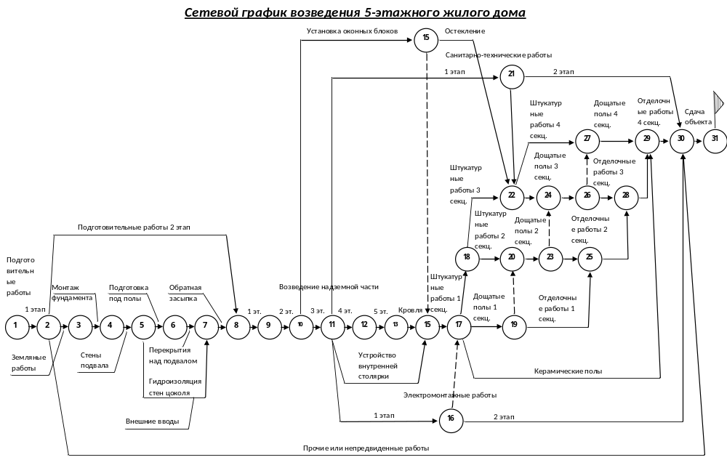

Slide 11
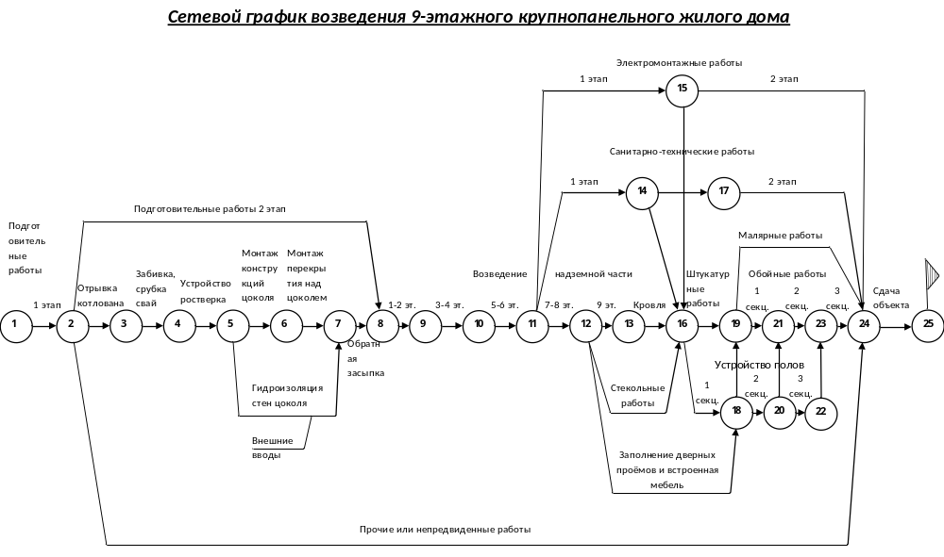

Slide 12
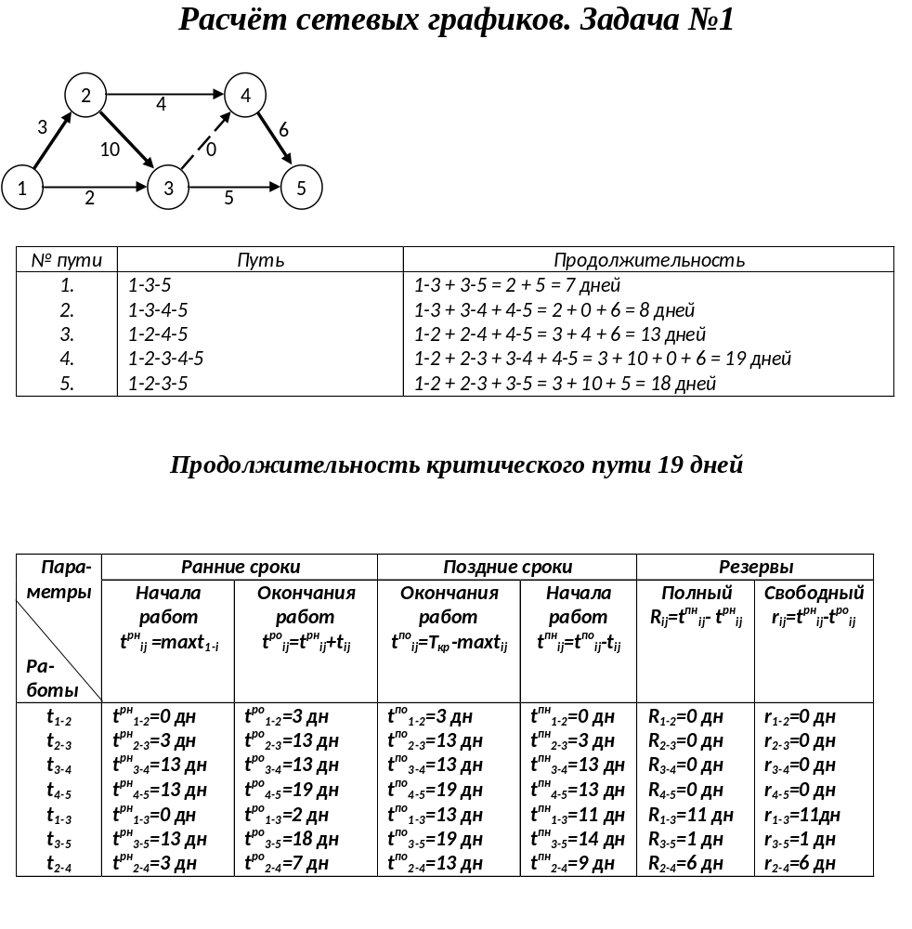

Slide 13
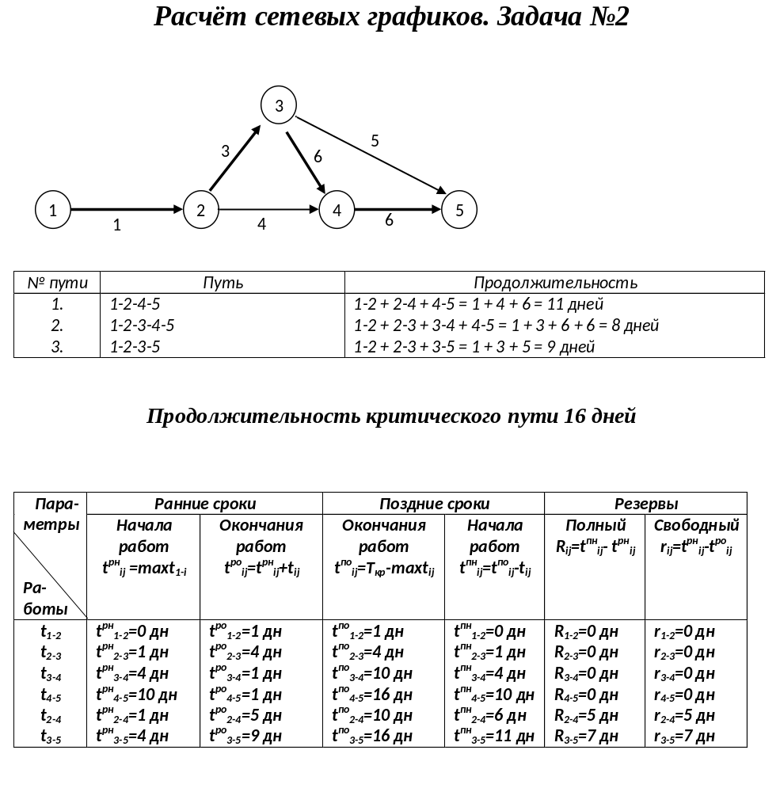

Slide 14
Список литературы :
Авдеев Ю.А. Выработка и анализ плановых решений в сложных проектах. «Экономика», 2001.
А н т о н о в А. М., Б о ч и н В. А., К а л е ч и ц Е. В. Организация и пла­нирование дорожного строительства. «Транспорт», 1988.
Б а т р а к о в О. Т., С и д е и к о В. М. Организация дорожно-строитель­ных работ. «Транспорт», 1996.
Г в и ш и а н и Д. М. Организация и управление. «Наука», 1992.
Галкин И. Г. [и др.]. Технология и организация строительного про­изводства. «Высшая школа», 1999.
Дубровин Е. Н. [и др.]. Организация строительства и эксплуатации городских улиц. «Высшая школа», 2002.
Золотарь И. А. Экономика дорожного строительства и военно-дорож­ных работ. Л., Военная ордена Ленина Академия тыла и транспорта, 1998.
Золотарь И. А. Математические методы в дорожном строительстве. «Транспорт», 2004.
И в а н о в [и др.]. Строительство автомобильных дорог. Ч. I и II. «Транспорт», 1970.
Инструкция по определению экономической эффективности капитальных вложений в строительстве СН 423—71. Госстрой СССР. Стройиздат, 2002.
Канторер С. Е. Методы обоснования эффективности применения ма­шин в строительстве. Стройиздат, 1999.
Указания по разработке сетевых графиков и применению их в строи­тельстве. СН 391—68. Госстрой СССР. Стройиздат, 1999.
Орешкин Б. М. [и др.]. Примеры проектирования технологии дорож­но-строительных работ. «Транспорт», 1996.
П а р а у б е к Г. Э. Сетевое планирование и управление. «Экономика»,2000.

Slide 15
Список литературы :
Авдеев Ю.А. Выработка и анализ плановых решений в сложных проектах. «Экономика», 2001.
А н т о н о в А. М., Б о ч и н В. А., К а л е ч и ц Е. В. Организация и пла­нирование дорожного строительства. «Транспорт», 1988.
Б а т р а к о в О. Т., С и д е и к о В. М. Организация дорожно-строитель­ных работ. «Транспорт», 1996.
Г в и ш и а н и Д. М. Организация и управление. «Наука», 1992.
Галкин И. Г. [и др.]. Технология и организация строительного про­изводства. «Высшая школа», 1999.
Дубровин Е. Н. [и др.]. Организация строительства и эксплуатации городских улиц. «Высшая школа», 2002.
Золотарь И. А. Экономика дорожного строительства и военно-дорож­ных работ. Л., Военная ордена Ленина Академия тыла и транспорта, 1998.
Золотарь И. А. Математические методы в дорожном строительстве. «Транспорт», 2004.
И в а н о в [и др.]. Строительство автомобильных дорог. Ч. I и II. «Транспорт», 1970.
Инструкция по определению экономической эффективности капитальных вложений в строительстве СН 423—71. Госстрой СССР. Стройиздат, 2002.
Канторер С. Е. Методы обоснования эффективности применения ма­шин в строительстве. Стройиздат, 1999.
Указания по разработке сетевых графиков и применению их в строи­тельстве. СН 391—68. Госстрой СССР. Стройиздат, 1999.
Орешкин Б. М. [и др.]. Примеры проектирования технологии дорож­но-строительных работ. «Транспорт», 1996.
П а р а у б е к Г. Э. Сетевое планирование и управление. «Экономика»,2000.

